Slide 1

CHÀO MỪNG CÁC CON
ĐẾN VỚI TIẾT HỌC

Slide 2

Đọc các từ sau:
phốp pháp
chôm chôm
hộp sữa
đốm lửa
lốp xe

Slide 3
ơm
ơp

Slide 4
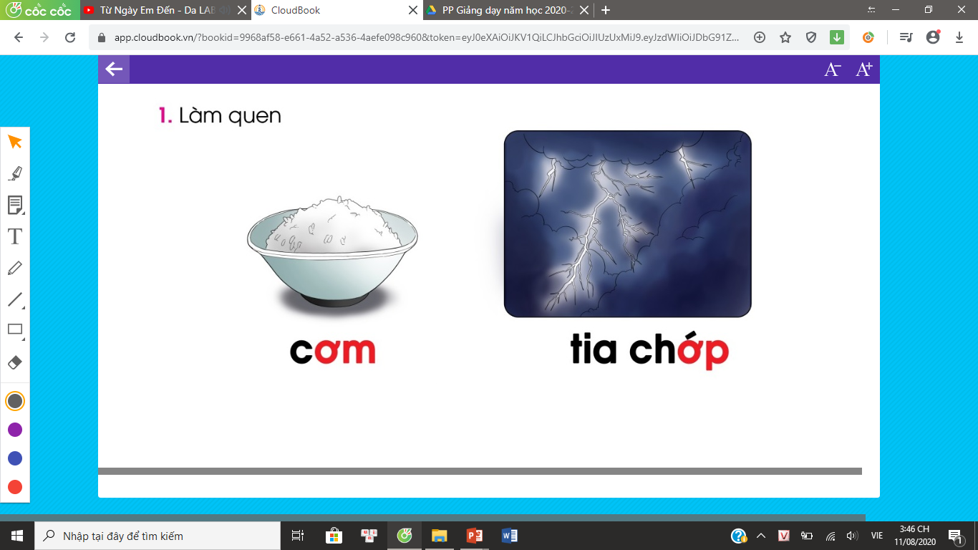
cơm
c
ơm
cơm
ơm

Slide 5
chớp
’
ch
Ớp
tia chớp
ơp

Slide 6
ơm
cơm
ơp
tia chớp

Slide 7


Slide 8

THƯ GIÃN

Slide 9
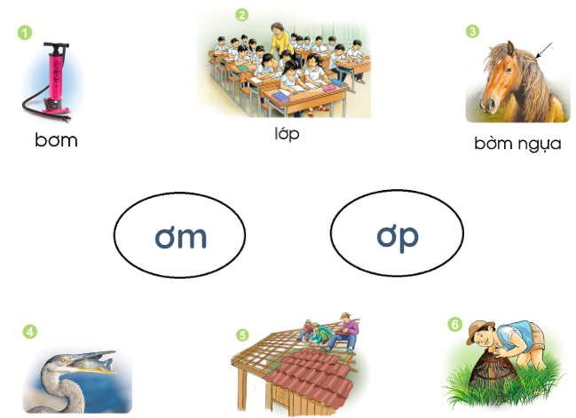
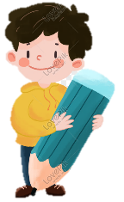
bơm
lớp
bờm ngựa
Nối
đớp cá
lợp nhà
nơm

Slide 10
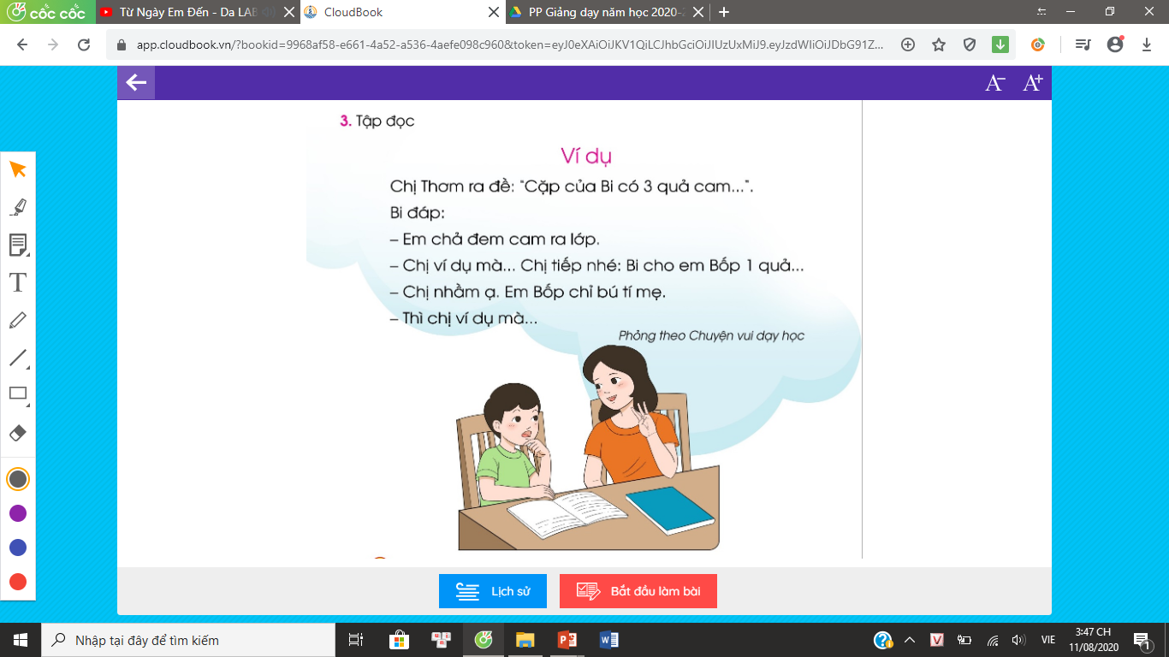

Slide 11

Tập đọc
Ví dụ
Chị Thơm ra đề: Cặp của Bi có 3 quả cam... .
Bi đáp:
Em chả đem cam ra lớp.
Chị ví dụ mà... Chị tiếp nhé: Bi cho em Bốp 1 quả...
Chị nhầm ạ. Em Bốp chỉ bú tí mẹ.
Thì chị ví dụ mà...
Phỏng theo Chuyện vui dạy học
”
2
1
”
3
4
7
5
6
8
9
10

Slide 12
Tập đọc
Ví dụ
Chị Thơm ra đề: Cặp của Bi có 3 quả cam... .
Bi đáp:
Em chả đem cam ra lớp.
Chị ví dụ mà... Chị tiếp nhé: Bi cho em Bốp 1 quả...
Chị nhầm ạ. Em Bốp chỉ bú tí mẹ.
Thì chị ví dụ mà...
Phỏng theo Chuyện vui dạy học
”
”

Slide 13
Ghép đúng
Chị Thơm
cho là chị Thơm nhầm.
Bi
chỉ đưa ra ví dụ.

Slide 14

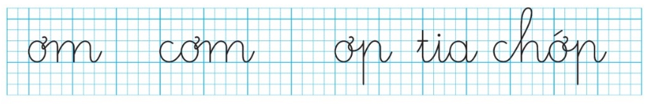
Tập viết

Slide 15


